Slide 1












Xử lý dữ liệu lớn với Apache Spark
Buổi 1:
Các mô hình xử lý dữ liệu lớn.
Một số công nghệ trong lĩnh vực xử lý dữ liệu.
Giới thiệu Apache Spark và các modules.
Spark Core và lập trình thông qua RDD APIs.
Nguyễn Chí Thanh – Ban Quản trị Dữ liệu

Slide 2

ABOUT ME
Copyright ©2020 by Viettel Data Governance Department
Bản quyền ©2020 bởi Ban Quản trị dữ liệu Viettel
Trên 3 năm kinh nghiệm trong lĩnh vực Big Data Engineering.
Tham gia xây dựng và triển khai hệ thống vBI, Viettel
Data Lake cho VTT.
Sở hữu chứng chỉ Quốc tế về Hadoop, Spark do Cloudera, Databricks cấp (CCA 175, CRT020).
Thiết kế phát triển các hệ thống trên nền tảng Hadoop Ecosytem: Hdfs, Spark, Kafka, Hive...
Nguyễn Chí Thanh
Chuyên viên kiến trúc dữ liệu
Ban Quản trị Dữ liệu
Blog: https://karcuta.medium.com

Slide 3











1.
Các mô hình xử lý dữ liệu

Slide 4



Big Data
Internet of Things
Machine Learning
Chuyển đổi số
Artificial Intelligence
Cách mạng công nghiệp 4.0
Copyright ©2020 by Viettel Data Governance Department
Bản quyền ©2020 bởi Ban Quản trị dữ liệu Viettel
"Nếu muốn làm AI, ML chúng ta phải có Big Data

Slide 5












Dữ liệu trên Internet
5
2.2 tỷ
người dùng
mỗi 60s trên Facebook
520k comments 293k status 4,5 tỷ nội dung được chia sẻ mỗi ngày
Copyright ©2020 by Viettel Data Governance Department
Bản quyền ©2020 bởi Ban Quản trị dữ liệu Viettel
136k photos
167 triệu paying subs
190 quốc gia
250+ triệu giờ videos
đưa ra recommend real time, khi user "nhấn" play

Slide 6
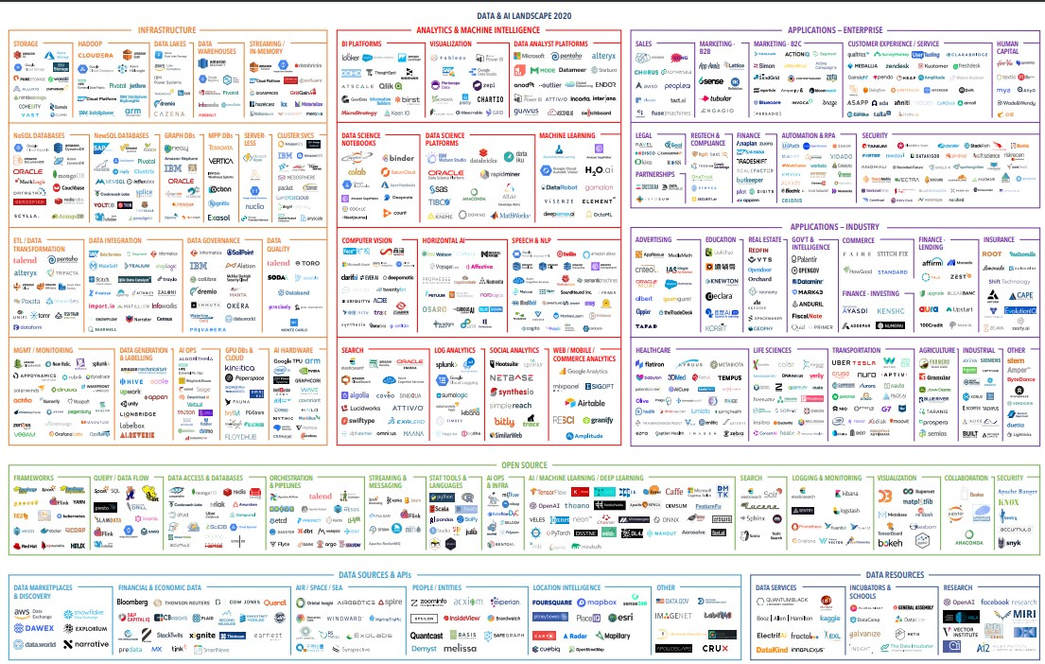
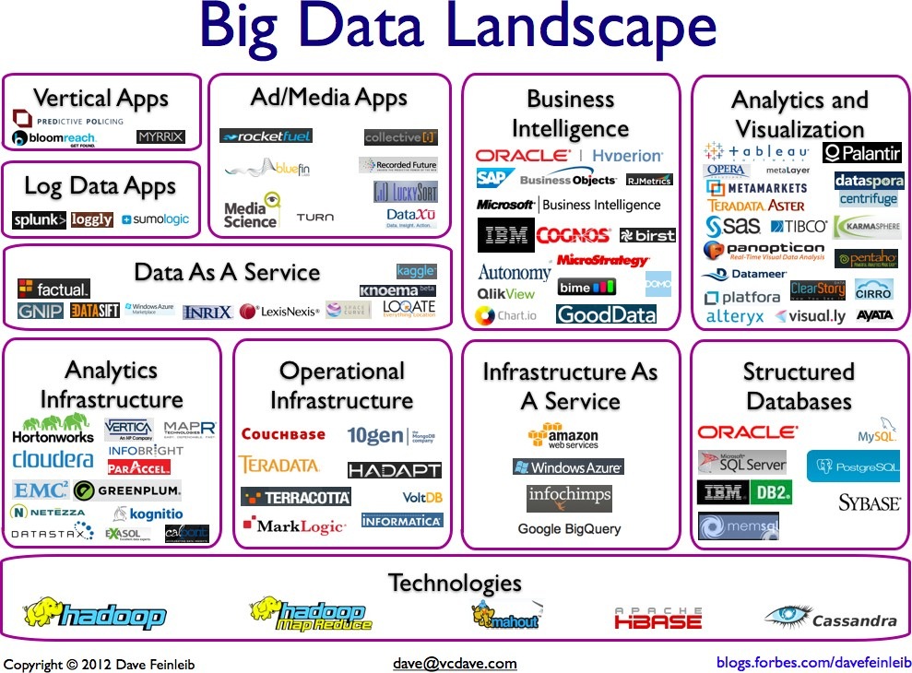
Sự phát triển của công nghệ Big Data
6
Copyright ©2020 by Viettel Data Governance Department
Bản quyền ©2020 bởi Ban Quản trị dữ liệu Viettel
http://mattturck.com/wp-content/uploads/2020/09/2020-Data-and-AI-Landscape-Matt-Turck-at-FirstMark-v1.pdf

Slide 7




Vòng tuần hoàn dữ liệu
7
Copyright ©2020 by Viettel Data Governance Department
Bản quyền ©2020 bởi Ban Quản trị dữ liệu Viettel
CƠ SỞ DỮ LIỆU
Các bản ghi logs của khách hàng được lưu trữ, phân loại trong các
hệ thống CSDL của
doanh nghiệp
2
3
XÂY DỰNG DASHBOARD/ MÔ HÌNH DỰ ĐOÁN, DỰ BÁO
Thực hiện phân tích, tổng hợp số liệu để tạo ra các báo cáo kinh doanh, các mô hình dự đoán, dự báo hành vi, xu hướng khách hàng
DỮ LIỆU NGƯỜI DÙNG
Người dùng sử dụng các sản phẩm, dịch vụ của doanh nghiệp, tạo
ra các dữ liệu
4
RA QUYẾT ĐỊNH KINH DOANH
Số liệu giúp người chỉ huy có được cái nhìn đúng nhất để đưa ra quyết định
1

Slide 8

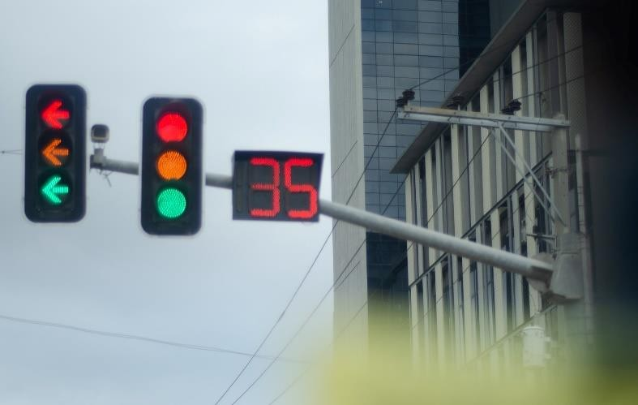




Các mô hình xử lý dữ liệu
8
Copyright ©2020 by Viettel Data Governance Department
Bản quyền ©2020 bởi Ban Quản trị dữ liệu Viettel
BATCH PROCESSING
Xử lý một lượng lớn dữ liệu theo lô, có thể dựa trên chu kì thời gian nhất định.
01
NEAR REAL-TIME PROCESSING
Xử lý dữ liệu theo lô, dựa trên các khoảng thời gian định sẵn nhỏ, khoảng vài phút.
02
REAL-TIME PROCESSING
Xử lý dữ liệu dữ liệu trên các khoảng thời gian cực nhỏ hoặc xử lý từng sự kiện theo thời gian thực.
03

Slide 9





Batch Prcessing
9
Copyright ©2020 by Viettel Data Governance Department
Bản quyền ©2020 bởi Ban Quản trị dữ liệu Viettel
Xử lý theo lô
Hệ thống ghi nhận các giao dịch của khách hàng, nhưng sẽ gom nhóm tới ngưỡng nhất định mới xử lý.
Lượng lớn dữ liệu
Có thể lên đến hàng triệu/ tỉ bản ghi mỗi lần xử lý.
Dữ liệu theo chu kì
Mô hình batch processing rất hiệu quả với các dữ liệu có chu kì như tài chính, tích lũy điểm thưởng ....
Chi phí vận hành thấp
Không yêu cầu hệ thống vận hành liên tục, phù hợp với doanh nghiệp không có đội ngũ IT chuyên trách

Slide 10





Real time/ near-real time Processing
Độ trễ thấp Dữ liệu được xử lý gần như tức thời hoặc độ trễ rất nhỏ, vài giây cho tới vài phút.
t n
tme _{tte}
l
ar e
p i e V
D u
ệ
e i c l
an _{dữ}
n
r ị
e tr
Gov uản
ata ^{Q D} Ban
Vận hành phức tạp Thông thường các hệ thống real time/ near realtime có yêu cầu cao hơn về phần cứng, phần mềm và đội ngũ nhân sự giám sát,
vận hành và phát triển.
Xu hướng trong tương lai Trước đây chỉ có 1 số hệ thống đặc thù yêu cầu như ATM, OCS thì nay sẽ có thêm nhiều hệ thống đỏi hỏi xử lý độ trễ thấp
như SmartCity, stream music/ videos...
l
tte _{bởi}
e i
b 2020
V
y
© 2020 ^{n}
yề
© u
t q
h _{n}
g
yri ^{Bả} p
Co

Slide 11

THẢO LUẬN
Các bài toán xử lý dữ liệu tại đơn vị.
Cách thiết kế và tiếp cận
Copyright ©2020 by Viettel Data Governance Department
Bản quyền ©2020 bởi Ban Quản trị dữ liệu Viettel

Slide 12



2.
Apache Spark Overview

Slide 13
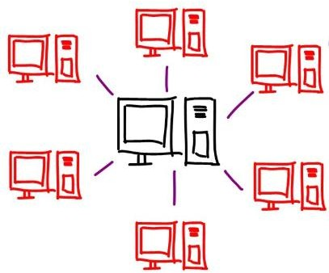
Hệ thống phân tán
13
Bao gồm các máy tính độc lập không phụ thuộc lẫn nhau.
Có thể là các máy tính có kiến trúc khác nhau.
Được kết nối với nhau bằng mạng máy tính.
Các phần mềm trên các máy này có khả năng phối hợp với nhau, chia sẻ tài nguyên hoặc thực hiện một nhiệm vụ chung.
Hệ phân tán cung cấp dịch vụ một cách thông nhất, người sử dụng không cần quan tâm tới chi tiết của hệ thống.
Copyright ©2020 by Viettel Data Governance Department
Bản quyền ©2020 bởi Ban Quản trị dữ liệu Viettel

Slide 14
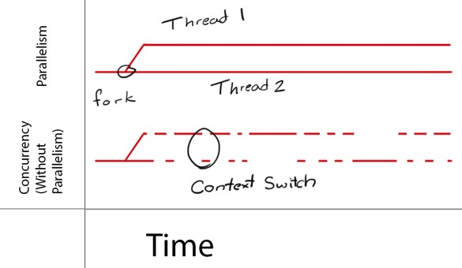
Concurrency & Parallelism
14
Concurrency: Các tiến trình chia sẻ nhau CPU Time
Parallelism: Thực sự song song khi có nhiều tiến trình xử lý công việc trong 1 thời điểm
Copyright ©2020 by Viettel Data Governance Department
Bản quyền ©2020 bởi Ban Quản trị dữ liệu Viettel

Slide 15
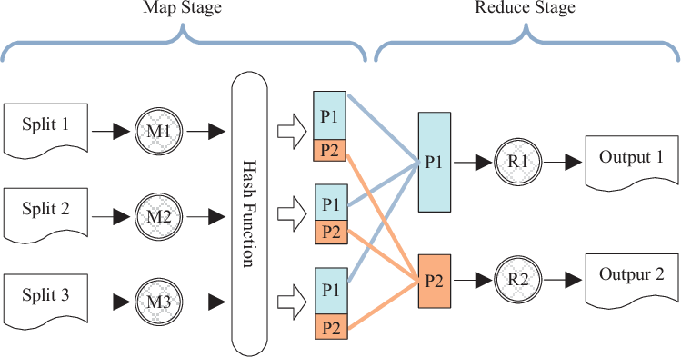
MapReduce Programing Model
15
Mô hình cho phéo thực thi tính toán song song trong hệ thống phân tán.
Copyright ©2020 by Viettel Data Governance Department
Bản quyền ©2020 bởi Ban Quản trị dữ liệu Viettel

Slide 16
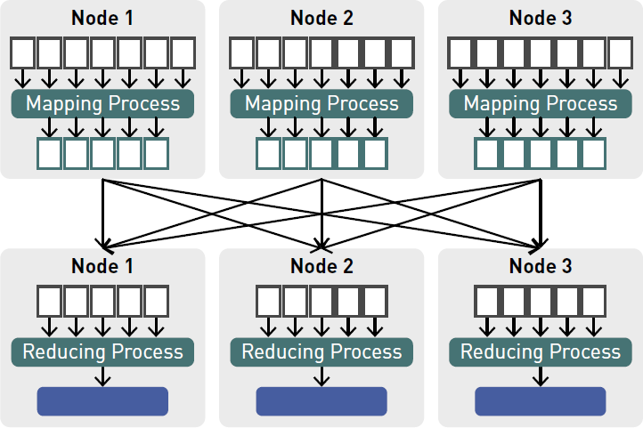
Google Map-Reduce (1)
16
Google sử dụng MR để index và exploding lượng lớn dữ liệu trên web trên cluster lớn.
Concept của Google MR
Distributed Data: Dữ liệu được phân tán trên cụm
Distributed Computation: Tính toán phân tán.
Tolerate faults: Có khả năng tự động thực hiện
lại tính toán khi có lỗi trên nodes bất kỳ
Copyright ©2020 by Viettel Data Governance Department
Bản quyền ©2020 bởi Ban Quản trị dữ liệu Viettel

Slide 17
Hadoop MapReduce
17
Được xây dựng dựa trên mô hình MapReduce của Google.
Cơ chế hoạt động
Input data được đọc từ HDFS
Xử lý bằng các thao tác chỉ định.
Output được ghi vào HDFS.
Data tiếp tục được load.
Thao tác tiếp theo được thực hiện.
Output tiếp tục ghi vào HDFS.
Copyright ©2020 by Viettel Data Governance Department
Bản quyền ©2020 bởi Ban Quản trị dữ liệu Viettel

Slide 18
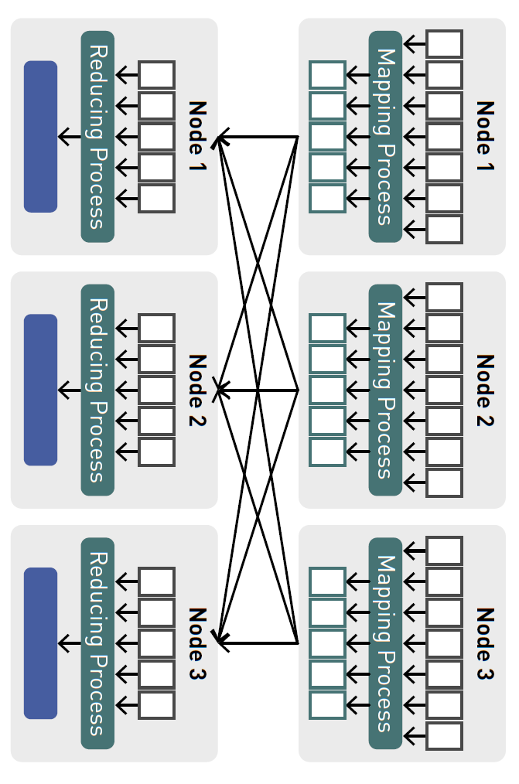
18
Map-Reduce (2)
Copyright ©2020 by Viettel Data Governance Department
Bản quyền ©2020 bởi Ban Quản trị dữ liệu Viettel

Slide 19
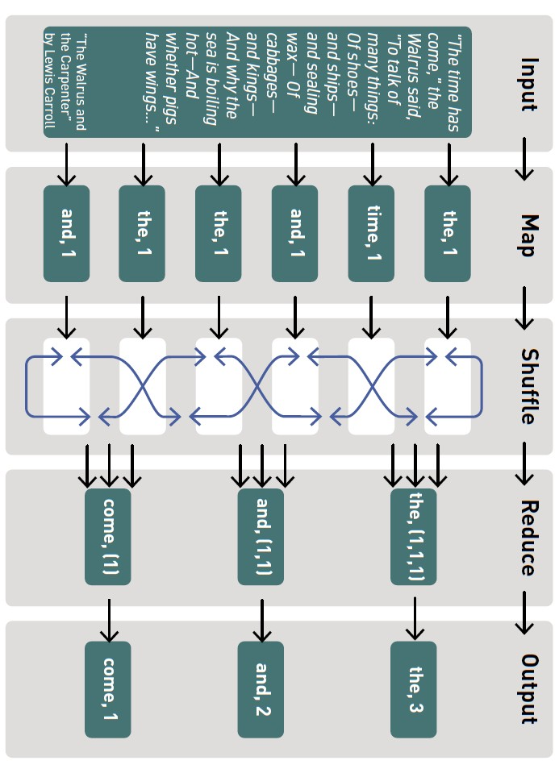
19
Reduce – Word Count
Copyright ©2020 by Viettel Data Governance Department
Bản quyền ©2020 bởi Ban Quản trị dữ liệu Viettel

Slide 20
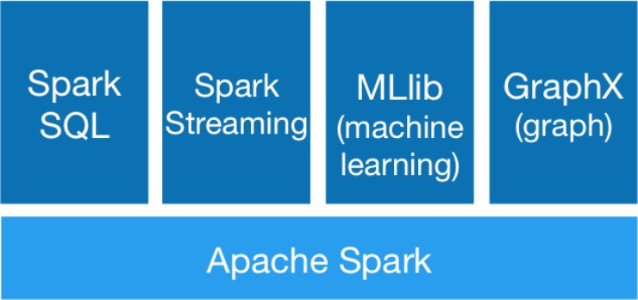
Apache Spark: An Engine for Large-Scale Data Processing (1)
20
Engine xử lý dữ liệu in-memory, phân tán.
Ban đầu là nghiên cứu của Berkeley AMPLab
vào năm 2009.
http://people.csail.mit.edu/matei/papers/2010/hotcloud_spark.pdf
http://people.csail.mit.edu/matei/papers/2012/nsdi_spark.pdf
Khắc phục nhược điểm của Hadoop
MapReduce
Hỗ trợ nhiều loại workload trong 1 engine:
Batch Processing (Spark Core, Spark SQL)
Machine Learning (MLlib)
Streaming (Spark Streaming)
Graph (GraphX)
Querying Structured Data (Spark SQL)
Copyright ©2020 by Viettel Data Governance Department
Bản quyền ©2020 bởi Ban Quản trị dữ liệu Viettel

Slide 21

Apache Spark: An Engine for Large-Scale Data Processing (2)
21
Là Opensource, viết bằng Scala và chạy trên JVM
Dựa trên mô hình lập trình Map-Reduce
Hỗ trợ nhiều loại ngôn ngữ lập trình:
Scala (native)
Python
Java
R
Có thể chạy trên cluster hoặc chạy trên local.
Copyright ©2020 by Viettel Data Governance Department
Bản quyền ©2020 bởi Ban Quản trị dữ liệu Viettel

Slide 22

Apache Spark: An Engine for Large-Scale Data Processing (3)
22
Hỗ trợ nhiều loại Resource Manager
Hadoop YARN
Apache Mesos
Kubernetes
Spark Standalone
Copyright ©2020 by Viettel Data Governance Department
Bản quyền ©2020 bởi Ban Quản trị dữ liệu Viettel

Slide 23

Apache Spark: An Engine for Large-Scale Data Processing (4)
23
Tính năng, ưu điểm của Spark
Advanced Analytics: Spark không chỉ hỗ trợ “Map” và
“Reduce “, nó còn hỗ trợ Spark truy vấn SQL, Streaming data, Machine learning (ML) và các thuật toán xử lý đồ thị đóng vai trò như một bộ công cụ phân tích dữ liệu cực kì mạnh mẽ.
Speed: Spark giúp chạy một ứng dụng với tốc độ rất nhanh. So với Hadoop cluster, Spark Application nến chạy trên bộ nhớ nhanh hơn tới 100 lần và nhanh hơn
10 lần khi chạy trên đĩa. Điều này có được nhờ giảm số
lượng các hoạt động đọc / ghi vào ổ đĩa.
Copyright ©2020 by Viettel Data Governance Department
Bản quyền ©2020 bởi Ban Quản trị dữ liệu Viettel

Slide 24
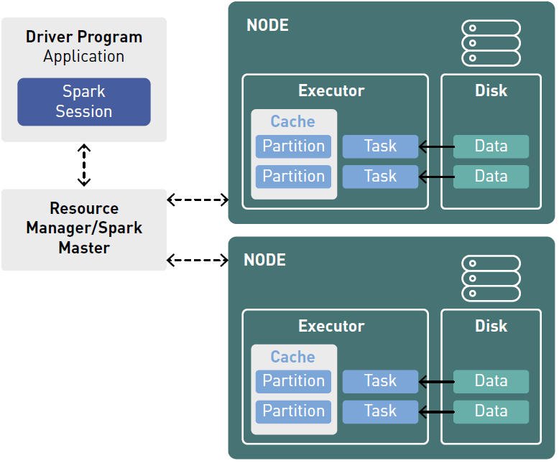
Spark Application
24
Bao gồm:
Driver Program: Chứa Spark session. Vai trò khởi chạy ứng dụng, điều phối code/ logic xử lý phân tán.
Executor: chịu trách nhiệm thực hiện các
tính toán các logic nhận từ Driver.
Resource Manager:
Quản lý và điều phối tài nguyên cho executor
Copyright ©2020 by Viettel Data Governance Department
Bản quyền ©2020 bởi Ban Quản trị dữ liệu Viettel

Slide 25


3.
Spark Core

Slide 26
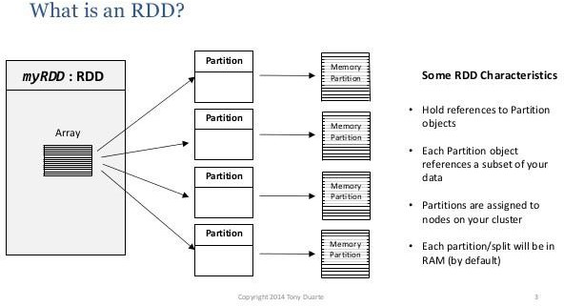
Resilient Distributed Datasets (RDDs) (1)
26
RDDs là thành phần core của Spark
Tập dữ liệu có thể chứa bất kì object nào, phân tán
RDD =
Resilient: Dữ liệu có thể tạo lại nếu
bị mất.
Distributed: Dữ liệu được phân tán trên cụm
Dataset: Tập dữ liệu được tạo từ
file hoặc thông qua coding.
Copyright ©2020 by Viettel Data Governance Department
Bản quyền ©2020 bởi Ban Quản trị dữ liệu Viettel

Slide 27
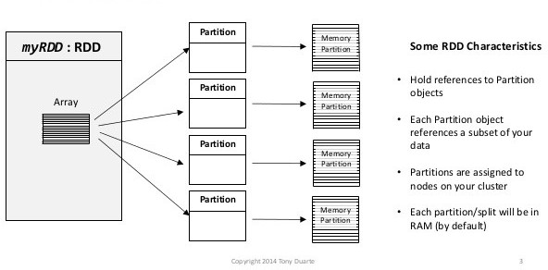
Resilient Distributed Datasets (RDDs) (2)
27
Copyright ©2020 by Viettel Data Governance Department
Bản quyền ©2020 bởi Ban Quản trị dữ liệu Viettel
{red, blue}
{black}
{white}
Array {red, blue, black,
white, yellow}
{yellow}

Slide 28

RDD Operations
28
Có 2 loại Operations
Actions: Trả về dữ liệu cho driver hoặc ghi dữ liệu
Transformations: Biến đổi RDD thành 1 RDD khác
Action là sự kiện trigger để bắt đầu thực thi các Transformations
Copyright ©2020 by Viettel Data Governance Department
Bản quyền ©2020 bởi Ban Quản trị dữ liệu Viettel

Slide 29
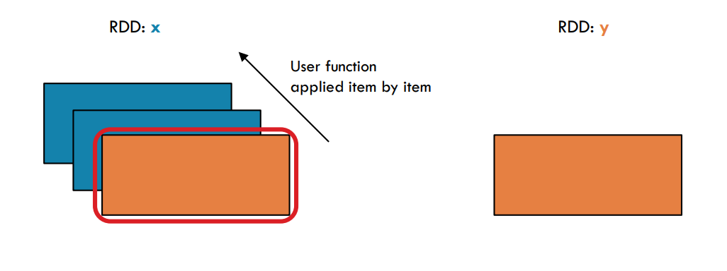
Map Transformation (1)
29
map(function)
Tạo ra RDD mới bằng cách apply function vào tất cả bản ghi trong RDD ban
đầu
Copyright ©2020 by Viettel Data Governance Department
Bản quyền ©2020 bởi Ban Quản trị dữ liệu Viettel

Slide 30
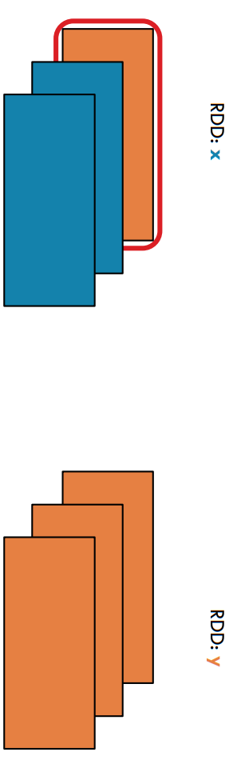
30
Map Transformation (2)
Copyright ©2020 by Viettel Data Governance Department
Bản quyền ©2020 bởi Ban Quản trị dữ liệu Viettel

Slide 31
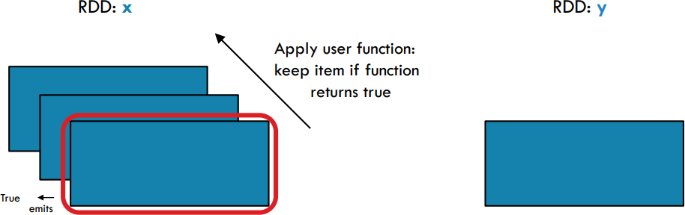
Filter Transformation (1)
31
filter(function)
Tạo ra RDD mới bằng cách apply function vào tất cả bản ghi trong RDD ban
đầu và giữ lại các bản ghi mà function trả về true
Copyright ©2020 by Viettel Data Governance Department
Bản quyền ©2020 bởi Ban Quản trị dữ liệu Viettel

Slide 32
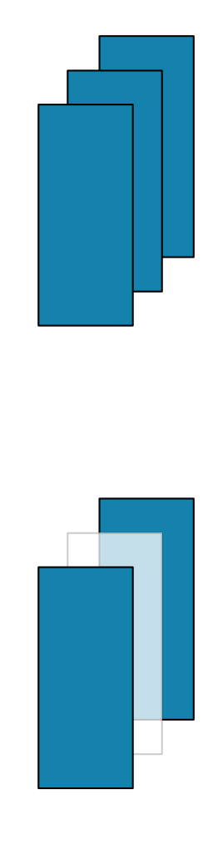
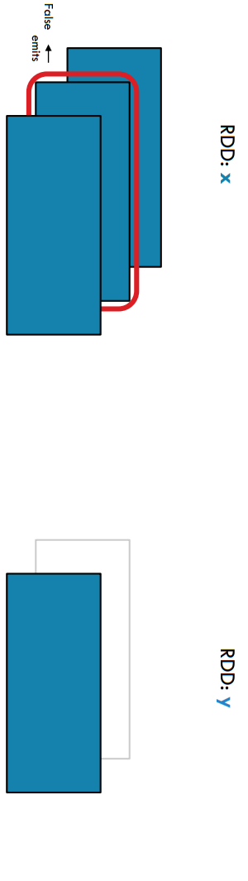
32
Filter Transformation (2)
Copyright ©2020 by Viettel Data Governance Department
Bản quyền ©2020 bởi Ban Quản trị dữ liệu Viettel

Slide 33
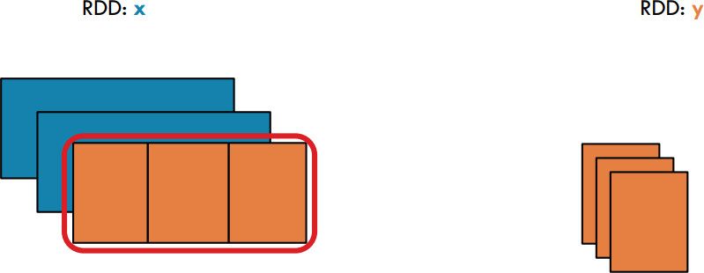
Flatmap Transformation (1)
33
flatMap(function)
Tạo ra RDD mới bằng cách apply function vào tất cả bản ghi trong RDD ban
đầu và flat kết quả.
Copyright ©2020 by Viettel Data Governance Department
Bản quyền ©2020 bởi Ban Quản trị dữ liệu Viettel

Slide 34
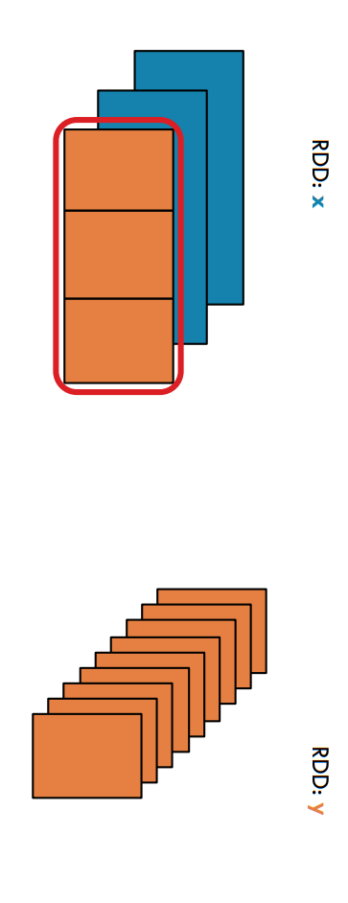
34
Flatmap Transformation (2)
Copyright ©2020 by Viettel Data Governance Department
Bản quyền ©2020 bởi Ban Quản trị dữ liệu Viettel

Slide 35
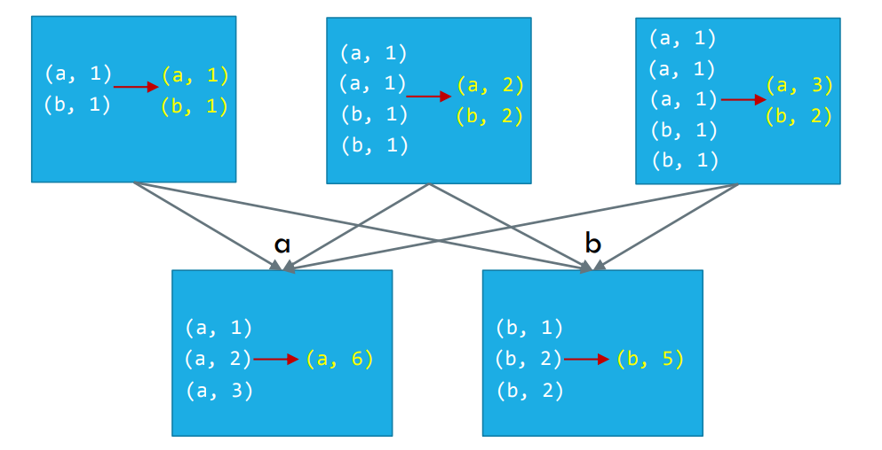
ReduceByKey Transformation (2)
35
Áp dụng với PairRDD (RDD[Tuple2])
Nhóm các bản ghi có cùng key vào vào thực hiện tính toán
Copyright ©2020 by Viettel Data Governance Department
Bản quyền ©2020 bởi Ban Quản trị dữ liệu Viettel

Slide 36
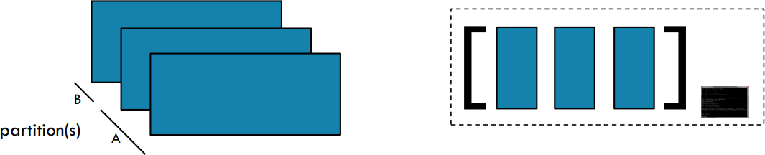
Collect Action
36
Trả về toàn bộ dữ liệu từ RDD về Driver ở dạng List
Copyright ©2020 by Viettel Data Governance Department
Bản quyền ©2020 bởi Ban Quản trị dữ liệu Viettel

Slide 37
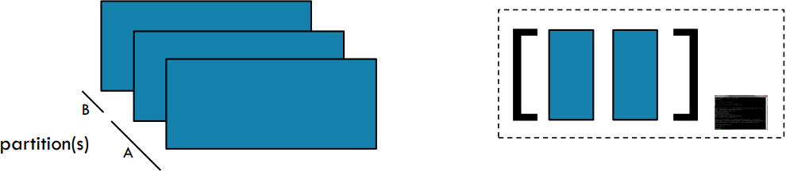
Take Action
37
take(n)
Trả về n bản ghi từ RDD về Driver ở dạng List
Copyright ©2020 by Viettel Data Governance Department
Bản quyền ©2020 bởi Ban Quản trị dữ liệu Viettel

Slide 38
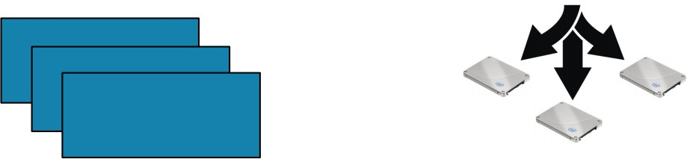
SaveAsTextFile Action
38
saveAsTextFile(path)
Ghi dữ liệu ra file
Copyright ©2020 by Viettel Data Governance Department
Bản quyền ©2020 bởi Ban Quản trị dữ liệu Viettel

Slide 39



4.
Thực hành

